Slide 1
Овощи

Slide 2
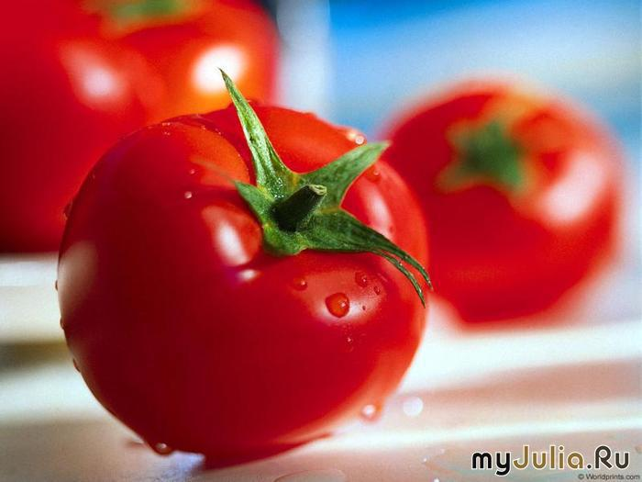
Томаты
Очень важный я сеньор,
Спелый, сладкий помидор.
Красный, сочный я, и гладкий.
Угощаю всех, ребятки,
Кто мой сок томатный пьет,
Не болеет целый год.

Slide 3
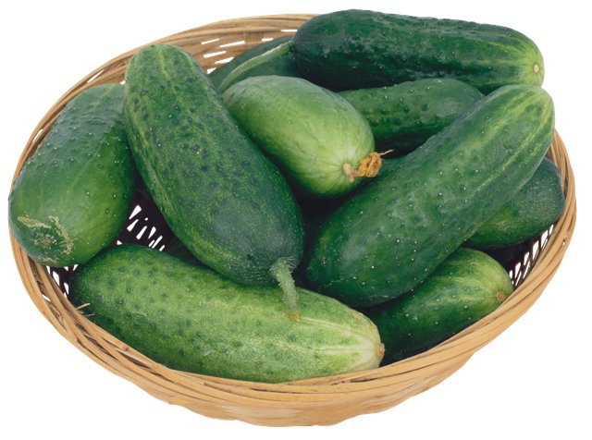
Огурцы
Зеленый огурец –
Большой – большой хитрец:
Сидит себе на грядке,
С людьми играет в прятки.

Slide 4
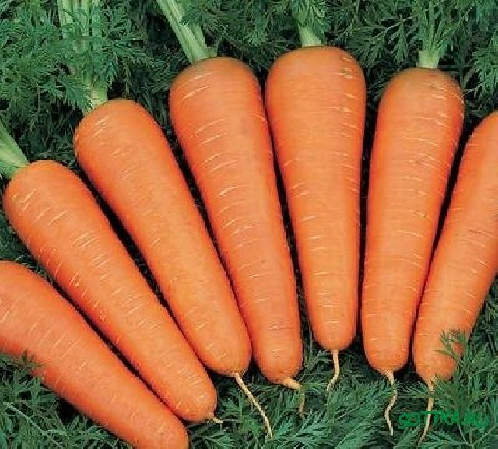
Морковь
Как у бабушке на грядке
Вырос овощ очень сладкий,
Проведем мы тренировку –
Кто быстрей сгрызет морковку.

Slide 5
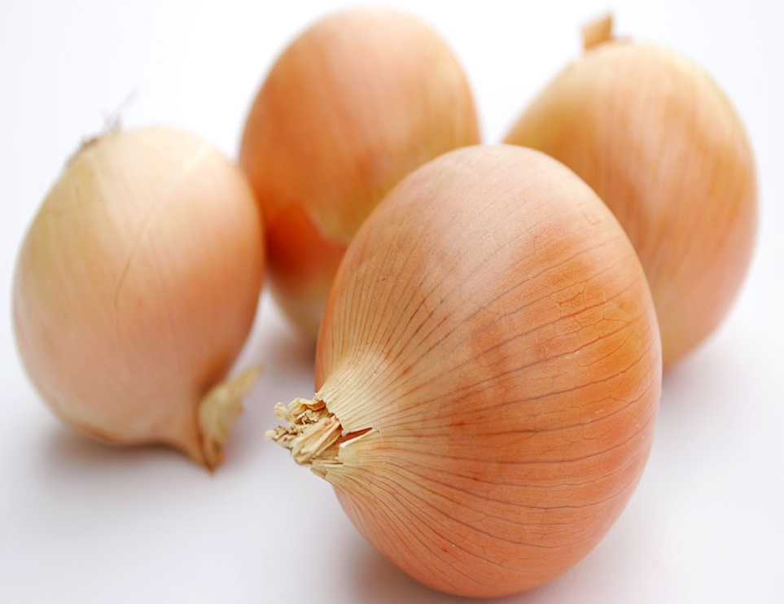
Лук
Баба Таня чистит лук
Убежал из кухни внук
Он хоть мал, но твердо знает
Лук за глазки покусает.

Slide 6
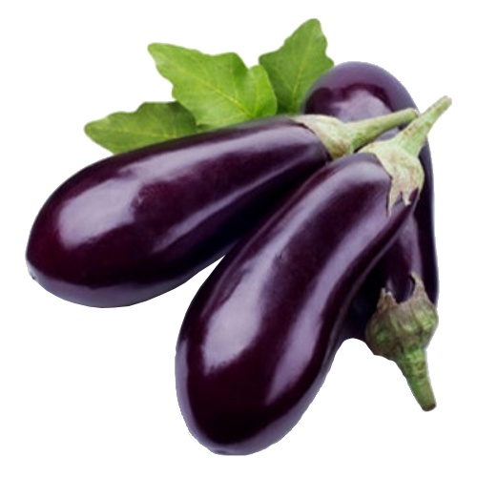
Баклажаны
Фиолетового цвета
Поспевает в конце лета.
Ни томат, ни кабачок –
Чуть изогнутый бочок.

Slide 7
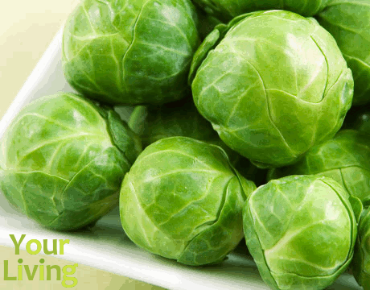
Капуста
Было в грядке, слишком пусто,
Посадили мы капусту.
Раз, два ,три,
Теперь – смотри!

Slide 8
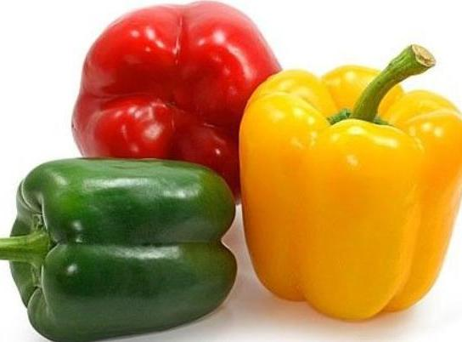
Перец
Перец – овощ интересный,
Очень вкусный и не пресный.
Или сладкий, или горький,
Режь его и скушай дольку.
Желтый или красный,
Очень он прекрасный.

Slide 9
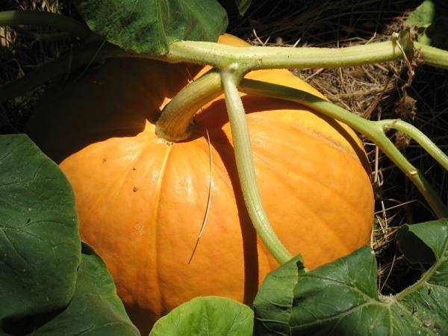
Тыква
Тыква наша растолстела,
Раздуваются бока.
К сентябрю позолотела
Стала цвета медяка.

Slide 10
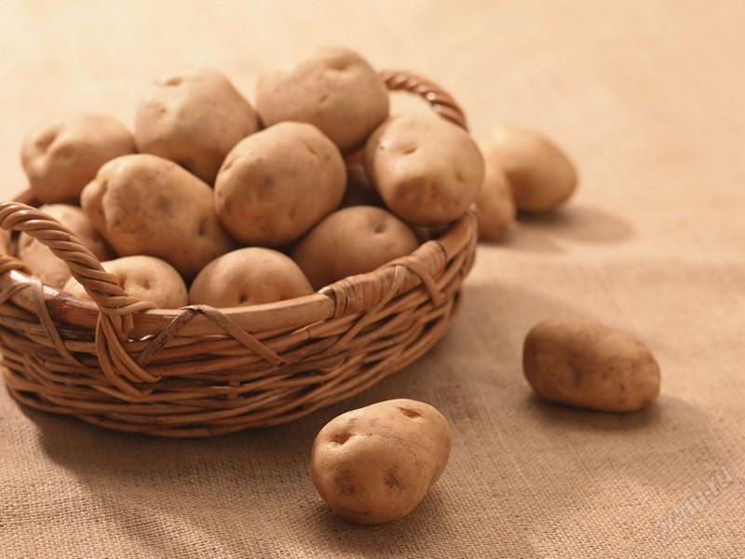
Картофель
-Я картошка круглая,
Красивая и смуглая!
Чтобы не состариться,
Пойду в кастрюле париться!

Slide 11
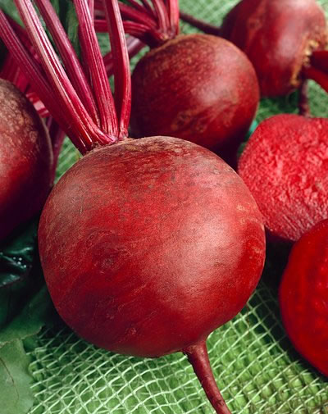
Свёкла
Свёкла знают все ребята,
Это овощ очень яркий.
Красным борщ окрасит свёкла
Чтоб не выглядел он блекло.

Slide 12
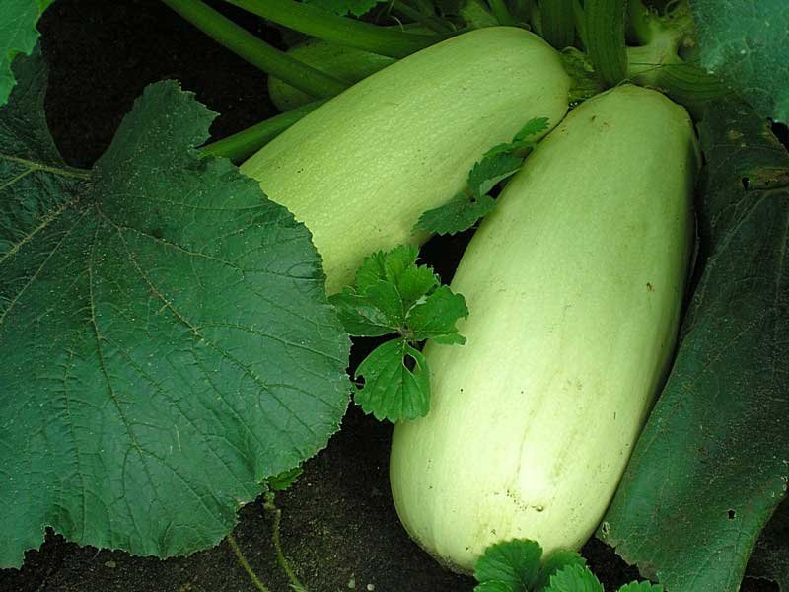
Кабачки
Раз на грядке кабачок
Отлежал себе бочок
И запел: «Хозяйка!
Ты меня снимай –ка.
Эту песенку я спел,
Потому что я поспел!».

Slide 13
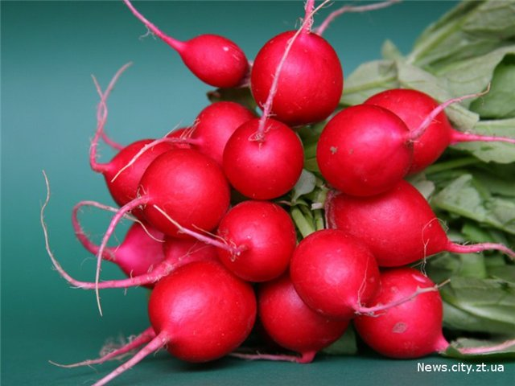
Редис
Вот нарядная редиска,
Но сидит она не близко.
Виден лишь зеленый хвостик,
Приходи, редиска, в гости.

Slide 14
